Slide 1
分而治之和递归
赵建华
南京大学计算机系

Slide 2
分而治之（Divide and Conquer）
Divide
Divide the “big” problem to smaller ones
Some time, the “big” problem is reduced to smaller ones
Make sure, the problem can be divided/reduced to basic ones ultimately.
Conquer
Solve the base problems directly, or
Solve the “smaller” problems by recursion
Combine
Combine results of small problems, and solve the original problem

Slide 3
Divide and Conquer(2)
The general pattern
solve(I)
if (I is a basic problem)
solution=directlySolve(I)
else
divide I into I₁,… I_{k}; //k may depend on I, and
//there may be different divisions!
for each i∈{1,…,k} //If there different divisions,
S_{i}=solve(I_{i}); //repeat left steps for each division
solution=combine(S₁ ,… ,S_{k});
return solution

Slide 4
Divide and Conquer(3)
递归算法是解决问题是常用的、很好的出发点
可以假设较小的问题已经解决了
证明过程（理解）比较简单
从基本的递归算法出发可以进一步优化得到更高效的算法
一些递归算法最终可以转换为迭代算法，以获得更高的效率
迭代算法也是一种有效的设计思路
从某个初始解出发，不断构造出更好的解，最后得到最优解

Slide 5
讨论
常见两种不同的情况
“Hard division, easy combination”
“Easy division, hard combination”
Reduction, instead of division, may be necessary：把问题转换成为一个或者多个更小的问题
一个问题可能有多种分而治之的方法
不同的分法可能会导致不同的算法
有时，单个算法可能需要尝试相似但不同的分法，并根据不同的分法得到更好的结果。
如何分而治之往往依赖于问题相关的知识

Slide 6
To Prove Correctness of Recursion
Recursion
Case n=k+1
…
Case n=2
Base case
n=1
Case n=k
…
Induction

Slide 7
基本证明过程
Base：
对于最简单的情况，算法可以得到正确的解
Induction：假设问题规模小于等于N时，算法可以得到正确的解。
当问题规模为N+1时，算法首先将问题分解为一个或多个规模小于等于N的问题。
根据假设算法可以递归地得到子问题的正确解，
并且将这些子问题的解合成得到的就是原问题的解。
这个证明过程中，通常要求递归算法没有副作用
算法不会改变/访问全局变量
通常是在一定的抽象层次上进行证明，但是可能会进一步优化。

Slide 8
求第n个斐波那契数（1）
斐波那契数的定义
Fib(0)=1
Fib(1)=1
Fib(n)= Fib(n-1)+Fib(n-2) if n>=2
Fib(4)的执行过程
Fib(4)
Fib(3)
Fib(2)
Fib(x)
{
if(x == 0)
return 0;
if(x == 1)
return 1;
else
return Fib(x-1) + Fib(x-2)
}
Fib(2)
Fib(1)
Fib(1)
Fib(0)
Fib(1)
Fib(0)

Slide 9
求第n个斐波那契数（2）
int A[Max_N]
Fib(int x)
{
if(A[x] >= 0)
return A[x];
int result;
if(x == 0)
result = 0;
else if(x == 1)
result = 1;
else
result = Fib(x-1) + Fib(x-2)
A[x] = result;
return result;
}
Fib_main(int x)
{
for(int i = 0; i<=x; i++) A[i] = -1;
Fib(x);
}
上一个算法效率非常低下
原因：同一个参数会计算非常多次（重复计算）
解决思路和办法
重复计算的参数集合是固定的：0,1,2,…,n
空间换取时间：将中间计算过程记录下来，避免重复计算。

Slide 10
求第n个斐波那契数（3）
算法实际上是按照参数从小到大的顺序来计算Fib(n)的
因此，我们可以把这个算法改成迭代形式
Fib(4)的执行过程
int A[Max_N]
Fib_main(int x)
{
for(int i = 0; i<=x; i++)
{
if(i == 0)
A[i] = 0;
else if(i == 1)
A[i] = 1;
else
A[i] = A[i-1] + A[i-2];
}
return A[x];
}
Fib(4)
Fib(3)
Fib(2)
Fib(2)
Fib(1)
Fib(1)
Fib(0)
Fib(1)
Fib(0)

Slide 11
求第n个斐波那契数（4）
在每次迭代的时候，只需要使用前两次迭代计算得到的值，其余的值不再需要
因此可以考虑进一步省去数组。
Fib (int x)
{ int a,b;
if(x == 0) return 0;
if(x == 1) return 1;
a = 0; b = 1;
for(int i = 2; i<= x; i++)
{
int tmp = a + b;
a = b; b = tmp;
}
return b;
}

Slide 12
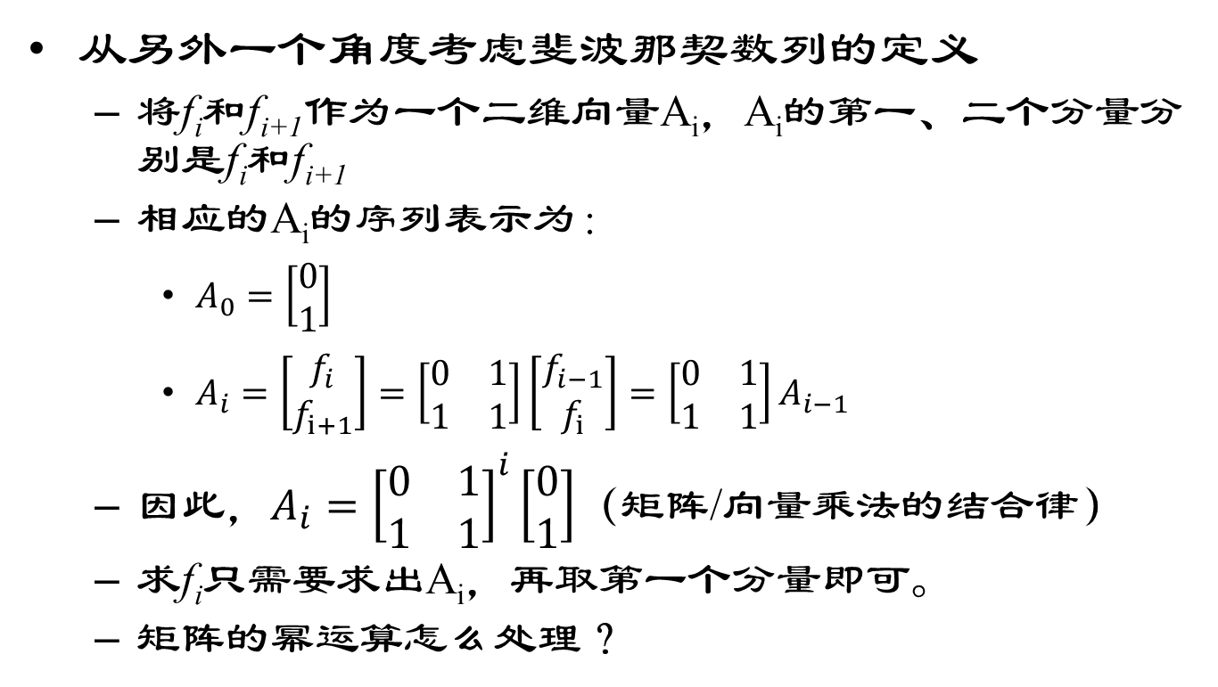
求第n个斐波那契数（5）
从另外一个角度考虑斐波那契数列的定义
将f_{i}和f_{i+1}作为一个二维向量A_{i}，A_{i}的第一、二个分量分别是f_{i}和f_{i+1}
相应的A_{i}的序列表示为：
$A_{0}=\left[\begin{matrix}0 \\ 1\end{matrix}\right]$
$A_{i}=\left[\begin{matrix}f_{i} \\ f_{i+1}\end{matrix}\right]=\left[\begin{matrix}0 & 1 \\ 1 & 1\end{matrix}\right]\left[\begin{matrix}f_{i−1} \\ f_{i}\end{matrix}\right]=\left[\begin{matrix}0 & 1 \\ 1 & 1\end{matrix}\right]A_{i−1}$
因此，$A_{i}={\left[\begin{matrix}0 & 1 \\ 1 & 1\end{matrix}\right]}^{i}\left[\begin{matrix}0 \\ 1\end{matrix}\right]$（矩阵/向量乘法的结合律）
求f_{i}只需要求出A_{i}，再取第一个分量即可。
矩阵的幂运算怎么处理？

Slide 13
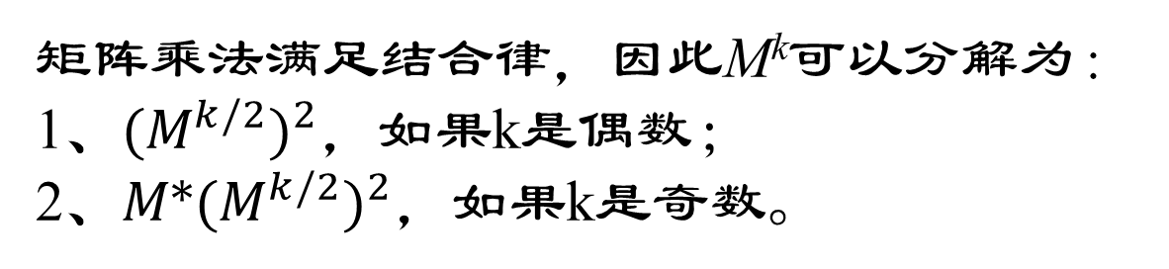
矩阵幂运算的处理
矩阵乘法满足结合律，因此M^{k}可以分解为：
1、${(M^{k/2})}^{2}$，如果k是偶数；
2、${M∗(M^{k/2})}^{2}$，如果k是奇数。
Matrix Power(Matrix m, int n)
{
if(n == 0)
return 幺矩阵;
Matrix tmp = Power(m, n/2);
tmp = MatrixMult(tmp, tmp);
if(n % 2 == 1)
tmp = MatrixMult(tmp,m);
return tmp;
}
矩阵的n次幂最多只需要执行2*lg₂^{n}次矩阵乘法
通过矩阵乘法将斐波那契数列的定义转换为矩阵运算理解
利用矩阵乘法的结合律，通过二分法来求解斐波那契数列。

Slide 14
递归算法的例子：扔鸡蛋（1）
有一种强度固定的鸡蛋。它们能够从一定楼层落到地面而不破。并且如果不破，强度仍保持不变。
鸡蛋的强度定义为它能够忍受的最高楼层：如果从第n楼往下扔鸡蛋不破，但从第n+1层扔鸡蛋破了，那么鸡蛋的强度就是n。
假设已知鸡蛋的强度在0到100层楼之间（即从101层扔一定破）。现在你手里有2个完全一样的鸡蛋。问：
能否设计一个方法来确定鸡蛋强度（必须测出结果），使得最坏情况下扔的次数最少？
最少多少次？

Slide 15
递归算法的例子：扔鸡蛋（2）
基本做法：首先从第i层往下扔，根据结果可以分解成为两个子问题：
如果鸡蛋碎了，那么强度在0到i-1之间。此时手上还有一个鸡蛋；
然后，只能从0开始逐层尝试。
如果鸡蛋没有碎，那么强度到i到100之间。此时手上还有2个鸡蛋
因此，问题以及子问题相关的参数包括
强度的范围
还有几个鸡蛋

Slide 16
递归算法的例子：扔鸡蛋（3）
扩展一下这个题目：
假设有k个鸡蛋，其强度在m到n之间
f(k,m,n)表示最小的最坏情况次数
基本情况：
k = 1时，只能逐层尝试（第m层不用试），f(1,m,n) = n-m;
对于k>1的情况，假设第一次选择i层(m < i <= n)，可能有两种情况：
鸡蛋破了，从m到i-1层需要f(k-1, m,i-1)
鸡蛋没有破，从i层到n层需要f(k,i,n)
因此，第一次选择i层时，保证测出鸡蛋强度的次数是：
1 + max(f(k-1, m, i-1), f(k, i, n))
但是，i如何选择？
暂时没有信息去选定i!
穷举从m+1到n的值，按照上面的等式递归地计算相应的次数，然后选择最小值。
递归算法设计完成了吗？
子问题中k不一定递减，不能保证归约到基本情况！
增加基本情况：m>=n时，f(k, m, m) = 0;

Slide 17
递归算法的例子：扔鸡蛋（4）
f(k,m,n)
{
if(k == 1) return m-n;
if(m>=n) return 0;
if(m == n -1) return 1;
int min = MAX_INT;
for(int i = m+1; i<n; i++)
{
int tmp = MAX(f(k-1, m, i) + f(k, i+1, n)) + 1;
if(tmp < min)
min = tmp;
}
return min;
}
基本算法

Slide 18
递归算法的例子：扔鸡蛋（5）
请根据如下问题相关的知识来优化基本递归算法
假设初始给定的k₀,m₀,n₀，那么对于参数k<=k₀,m<=m₀, n<=n₀，函数f(k,m,n)可能会被多次重复计算
对于任意的k,m,n,m₁,n₁，如果n-m == n₁-m₁，那么f(k,m,n) == f(k,m₁,n₁)
根据题意
k₁>k₂意味着f(k₁,m,n) <= f(k₂,m,n)
m-n > m₁ – n₁意味着f(k,m,n) >= f(k,m₁,n₁)
能否使用这个知识来降低尝试次数？
课后思考题

Slide 19
从递归到迭代：尾递归
尾递归：一个递归函数仅仅在运算的最后才递归调用自身，并且调用后直接返回。
Euclid算法是尾递归，但是基本的斐波那契递归算法不是。

Slide 20
尾递归的执行过程
Euclid(m,n)
{
if (n==0)
return m;
else
{
rem = m % n;
return Euclid(n, rem);
}
}
Euclid(6,4)
4==0?
Rem = 6 % 4
… … …
return 2
Euclid(4,2)
2 == 0 ?
rem = 4 % 2
… … …
return 2
Euclid(2,0)
2 == 0 ?
return 2

Slide 21
尾递归的转换方法
每个参数转换为变量声明；
函数体转换为一个循环体，并且
对于基本情况，直接返回相应的结果；
递归调用：首先计算新的参数并赋予相关的变量，后面跟上continue语句。

Slide 22
尾递归转换的例子
Euclid(m,n)
{
if (n==0)
return m;
else
{
rem = m % n;
return Euclid(n, rem);
}
}
Euclid(m1,n1)
{
int m = m1; //m和n对应于原来的参数
int n = n1;
while(true)
{
if n==0 then
return m
else
{ //return Euclid(n, m % n)
tmp = n;
n = m % n;
m = n
}
}
}

Slide 23
从递归到迭代：子问题计算顺序可知
这类递归算法的计算过程如下：
从原始问题开始，逐步递归地分解为较小的问题。
首先计算较小问题的解，然后综合（combine）得到较大问题的解。
这些较小问题的参数的集合能够预先知道
例如Fib(x)，在计算之前就知道算法将按照0,1,…,x的顺序计算。
因此
我们可以使用一个迭代过程把这些数计算出来，最终计算出Fib(x).
在计算过程中，保留可能要被后续计算用到的函数值
Fib_main(int x)
{
int a,b;
if(x == 0)
return 0;
else if(x == 1)
return 1;
a = 0; b = 1;
for(int i = 2; i<= x; i++)
{
int tmp = a + b;
a = b; b = tmp;
}
return b;
}

